Slide 1
Organisering og arbeidsdeling i den digitale forvaltning
Dag Wiese Schartum, AFIN

Slide 2
E-forvaltning som spørsmål arbeidsdeling
Andre forvaltningsorganer
Private virksomheter
saksbehandling
Den enkelte bruker/part
Beslutningssystemer
IKT benyttes aktivt for å endre arbeidsdelingen i samfunnet, og dette har klare konsekvenser for hva fremtidens forvaltning vil bli
Vi står overfor reelle valg med klare konsekvenser for parter/brukere og arbeidstakere

Slide 3

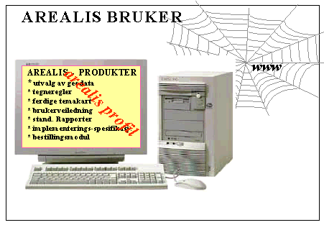


“Den selvbetjente forvaltning”
Blir personvernet skadelidende?
Kontroll?
Opplysninger som beslutnings-grunnlag
Beslutning
Epost: vedtak
Rettslig
informasjonssystem
?
?
Regler
Dommer
Forklaringer
Blir det rettssikkert?
Opplysninger
Regler §§
?
?
Trivialisering?
Hva skal vi gjøre med de digitale skillene?
Forenkling
Hva må kreves av informasjonssystemene?
Blir det gjennomsiktig? (jf. offentlighetsprinsippet)

Slide 4





“Den diffuse forvaltning”
Hvor slutter og hvor begynner forvaltningen?
Også private som integrerte deler av forvaltningen?
Må privates informasjonssystemer tilpasses det offentlige?
Hva vil det innebære å klage på vedtak?
Hva blir konsekvensene av å få medhold i en klage?
Opplysninger
0§1001§110§1
Enkeltvedtak
Regler
0§1001§110§1
Hvem treffer reellt sett enkeltvedtaket?
Summen av mange små avgjørelser = vedtak?
Ingen helhetsvurdering!
0§1001§110§1
§§
§§

